Slide 1
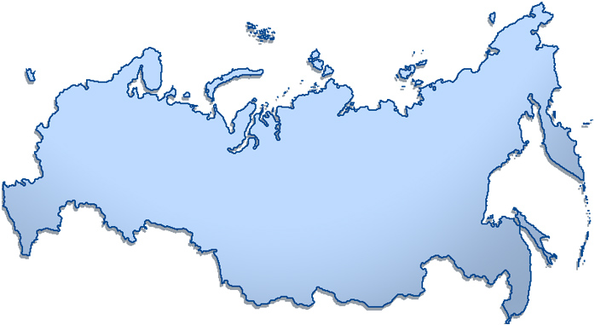
Правозащитная деятельность Профсоюза
2012 год

Slide 2
Количество правовых инспекторов труда, штатных юристов территориальных организаций Профсоюза

Slide 3
Соотношение членов Профсоюза и штатных правовых инспекторов труда, юристов Профсоюза
На одного штатного правового инспектора труда Профсоюза в среднем приходится более 30 тысяч членов Профсоюза.

Slide 4
Количество внештатных правовых инспекторов труда в территориальных организациях Профсоюза

Slide 5
Проведено проверок работодателей

Slide 6
Тематика проверок
Соблюдение трудового законодательства при заключении, изменении и расторжении трудовых договоров с работниками образовательных учреждений
Соблюдение законодательства при предоставлении мер социальной поддержки педагогическим работникам в сельской местности
Выполнение обязательств, закрепленных в коллективных договорах
Соблюдение трудового законодательства по вопросам рабочего времени в образовательных учреждениях, определение учебной нагрузки и предоставление отпусков
Законность принятия и реализации локальных нормативных актов по вопросам оплаты труда
Соблюдение локальных нормативных актов при распределении стимулирующей части оплаты труда работников
Соблюдение трудового законодательства по вопросам гарантий и компенсаций работникам образовательных учреждений

Slide 7
Соотношение выявленных и устраненных нарушений

Slide 8
Количество материалов, направленных в прокуратуру

Slide 9
Количество судебных дел, рассмотренных с участием правовых инспекторов труда, юристов Профсоюза

Slide 10
Количество проведенных экспертиз проектов законов и иных нормативных правовых актов

Slide 11
Количество коллективных трудовых споров, рассмотренных с участием правовых инспекторов труда, юристов Профсоюза

Slide 12
Экспертиза актов социального партнерства

Slide 13
Правовые инспекции труда в 2012 году зарегистрировали 404 нарушения прав профсоюзов (2011 году - 278 нарушения):
Нарушение порядка перечисления на счета профсоюзных организаций денежных средств (членских профсоюзных взносов) из заработной платы работников;
Ограничение права на осуществление профсоюзного контроля за соблюдением трудового законодательства;
Нарушение права на осуществление законной деятельности профсоюзных организаций;
Ограничение прав профсоюзов на организацию и проведение митингов, шествий, пикетирования и других публичных мероприятий.

Slide 14
Экономическая эффективность правозащитной работы

Slide 15
БЛАГОДАРИМ ЗА ВНИМАНИЕ!

